Slide 1
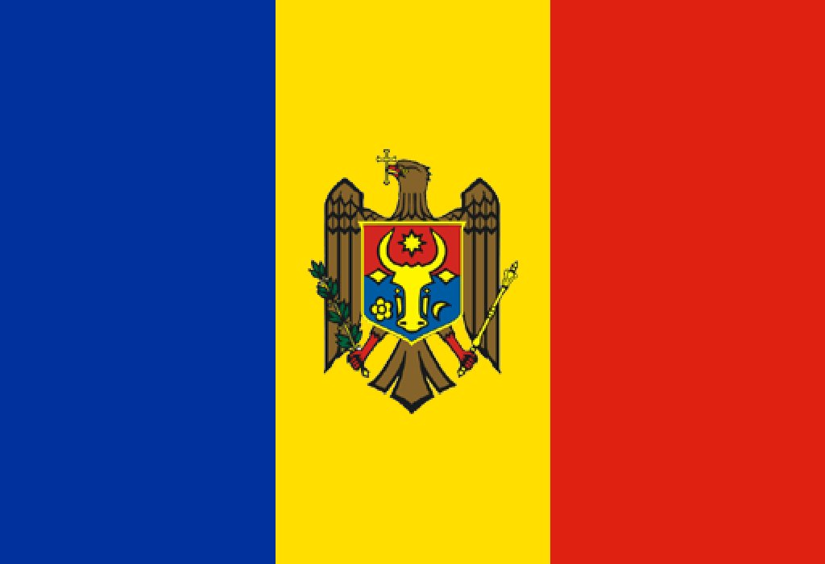
Молдова після розпаду СРСР
Корягіна Владислава
11-А

Slide 2
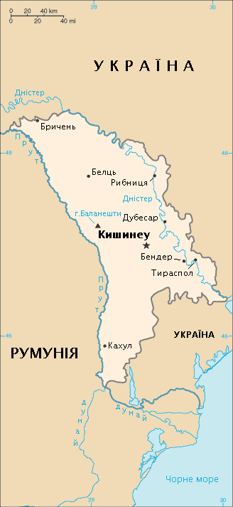
Адміністративний поділ
Молдова поділяється на 39 адміністративних одиниць першого рівня: 32 райони, 5 муніципіїв та 2 автономні утворення — Гагаузія та Придністров'я. Загалом у Молдові 60 міст та 917 сіл.
Частину території країни займає невизнана самопроголошена республіка Придністров'я. Території, що перебувають під її контролем, офіційно входять до Автономного територіального утворення з особливим правовим статусом Придністров'я, що є однією з автономій.

Slide 3
Придністровська Молдавська Рспубліка
Придністровська Молдавська Республіка — державне утворення в Східній Європі, незалежність якого проголошена 25 серпня 1991, але досі не визнана іншими державами. На заході ПМР межує з Молдовою по річці Дністер, на сході — з Україною. Згідно із законодавством Молдови, Придністров'я має статус Автономного територіального утворення з особливим правовим статусом.
Питання щодо статусу Придністров'я досі лишається актуальним. Міжнародна спільнота визнає регіон частиною Молдови, проте Молдова не має контролю над Придністров'ям. Водночас незалежність ПМР визнали інші самопроголошені республіки пострадянського простору — Абхазія, Південна Осетія та Нагірний Карабах.

Slide 4
Політичний устрій
Молдова є унітарною парламентською республікою. Це записано в конституції країни, яку було прийнято 29 липня 1994 з наступними змінами, внесеними 19 липня 1996 і 5 червня 2000. Також згідно з нею Молдова є нейтральною державою. На чолі держави є президент, якого обирає парламент.
Президента обирають в парламенті під час таємного голосування терміном на чотири роки.
Після парламентських виборів у квітні 2009 депутати з двох спроб не змогли обрати президента — комуністичній коаліції забракло 1 голосу, а після дострокових виборів уже ліберально-демократичній коаліції не вистачило голосів. Таким чином восени 2010 в країні відбулися ще одні дострокові парламентські вибори.
З 11 вересня 2009 до обрання президента виконувачем його обов'язків є спікер парламенту Міхай Гімпу. Після нечергових виборів 2010 до березня 2012 виконувачем обов'язків президента був лідер Демократичної партії Маріан Лупу.
16 березня 2012 президентом Молдови обраний Ніколае Тімофті.

Slide 5
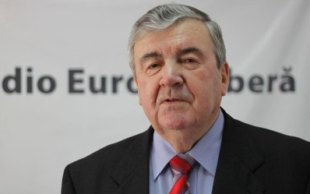
Мірча Снєгур (1992-1996)
1-ий президент Республіки Молдова. Мірча Снєгур підтримав проголошення незалежності Республіки Молдова та сприяв визнанню нової держави з боку Заходу. За його словами, процес здобуття незалежності почався в 1989 році з проголошення румунської мови державною мовою, з демократичних виборів 1990 року, а також з проголошення суверенітету. Кишинів був проти референдуму, оголошеного Михайлом Горбачовим, на якому громадяни повинні були проголосувати за збереження Радянського Союзу. Молдова на чолі з Мірчею Снігур була єдиною республікою, яка бойкотувала той референдум. Перший президент Республіки Молдова увійшов в історію також завдяки його позиції та рішенням не допустити ідею об'єднання Республіки Молдова з Румунією і підписанню в грудні 1991 року акту, на підставі якого Республіка Молдова стала членом (засновником) Співдружності Незалежних Держав (СНД). 2 березня 1992 Республіка Молдова стала повноправним членом Організації Об'єднаних Націй (ООН). 29 червня 1994 була прийнята нова Конституція. Також під керівництвом Мірчі Снєгура в 1995 році Молдова стала членом Ради Європи.

Slide 6
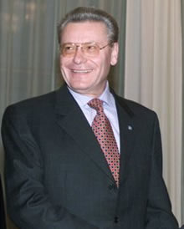
Петро Лучинський (1996-2001)
З приходом Лучинського до влади продовжилися здійснюватися реформи, розпочаті при Мірчі Снєгурові, під тиском міжнародних фінансових структур. Продовжився процес приватизації державної власності. У зовнішній політиці був узятий курс на інтеграцію Молдови в європейське співтовариство і віддалення від країн СНД. Рівень життя більшості населення знижувався, що викликало невдоволення і позначилося на результатах парламентських виборів 1998 року, коли за Партію комуністів Республіки Молдова проголосувало 30 % виборців. Наступні два роки правління Лучинського ознаменувалися жорсткою боротьбою в парламенті. На дострокових парламентських виборах 25 лютого 2001 Партія комуністів отримала вже 50,07 % голосів.

Slide 7
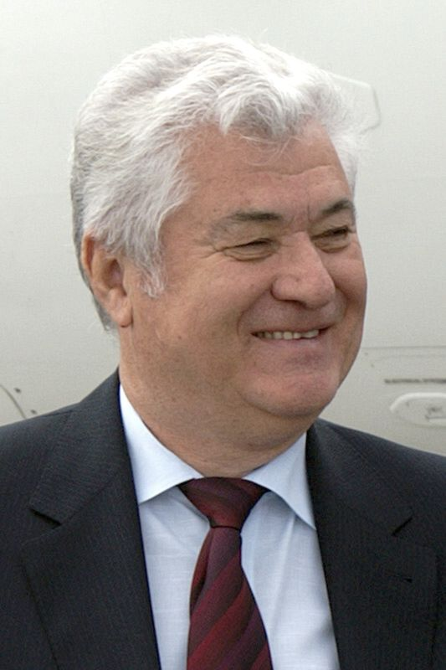
Володимир Воронін (2001-2009)
Починаючи з 2003 року Воронін неодноразово заявляв, що зовнішньополітичним пріоритетом Республіки Молдава є євроінтеграція, кінцевою метою якої повинне стати входження в Євросоюз (ЄС). У серпні 2004 року в Брюсселі був підписаний індивідуальний план партнерства між Молдовою і ЄС, згідно з яким Молдова повинна стати асоційованим членом ЄС в 2007-2008 роках. Після чого, згідно з планом, можливий розгляд питання про повноправне членство. У 2005 році Молдова ввела для громадян ЄС безвізовий режим.
Уряд Вороніна займає жорстку позицію з питання територіальної цілісності Республіки Молдова. Воронін не визнає самопроголошеної Придністровської Молдавської республіки (ПМР), індустріально розвиненого району Молдавії, що відокремилася в ході збройного конфлікту в 1991 році. Воронін періодично ставить під сумнів можливість переговорів з нинішнім керівництвом ПМР, яке, за його словами, узурпувало владу, спирається на військову силу і відкрито зневажає демократичні норми.

Slide 8
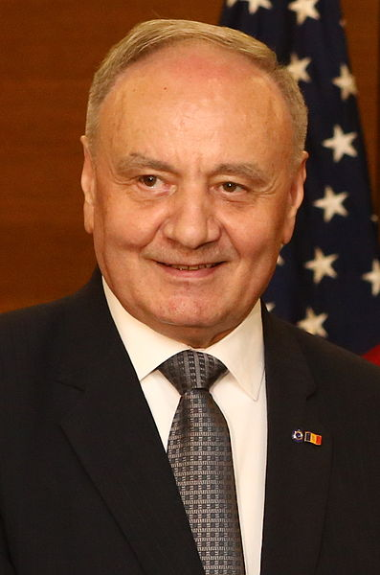
Ніколае Тімофті (2012-)
Новий Президент обіцяв, коли балотувався, що буде активно працювати з урядом і парламентом Молдови для просування необхідних реформ для зближення країни з Євросоюзом і забезпечення в країні європейського рівня життя.
Як відомо, Тімофті є прихильником проєвропейського курсу Молдови і не заперечує проти об'єднання з Румунією, в осяжному майбутньому.
Комуністична парті Молдови не визнає Тімофті діючим президентом.

Slide 9
Урбанізаційні процеси властиві Молдові як будь-якій країні Європи, але більшість населення - сільське (53 %), хоч за останні 20 років його кількість зменшилася на 11 %. Найбільшими містами є столиця Кишинеу та промислові центри Тираспіль, Бендери, Бєльци.
Річний приріст населення: 0,4 %.
У 2001 році Молдова стала першою країною пострадянського простору, у якій на чесних і справедливих виборах переміг президент-комуніст. Але коли в квітні 2009 року комуністи оголосили про перемогу на чергових виборах із 50% голосів, результати було оскаржено після хвилі масових протестів і проведено повторні вибори. Після тих виборів до влади прийшла коаліція на чолі з ліберал-демократами прем'єр-міністра Влада Філата та іншими антикомуністичними партіями.
Хоча конституція Молдови гарантує свободу преси, але карний кодекс і закони про пресу забороняють наклепи на державу.

Slide 10
Здоров’я
У минулому Молдова мала одну з найкращих у світі систем охорони здоров'я. Але після розвалу СРСР і після економічної кризи відразу по тому державне фінансування медицини сильно скоротилося, а рівні медичного обслуговування стрімко впали. Між 1998 і 2000 роками, згідно з рішенням міністерства охорони здоров'я, в Молдові було закрито багато лікарень і поліклінік, особливо в сільській місцевості. Майже 95% усіх ліків Молдова імпортує. Країна запровадила систему обов'язкового медичного страхування.
Витрати бюджету на медицину останніми роками зросли до 11,9%, найвищого рівня з усіх пострадянських країн

Slide 11
добробут
Молдова, яка вважається однією з найбідніших країн Європи, особливо тяжко пережила перехід до ринкової економіки. Відразу після здобуття незалежності спалахнула війна між урядовими військами і придністровськими сепаратистами. Останнім часом економіка країни відроджується. Починаючи з 2001 року, ВВП Молдови щороку зростає на 5-10%. У 2006 році Росія заборонила імпорт молдавського вина, як припускали, щоб відохотити Молдову від намірів інтегруватися з Європою. Це стало величезним ударом для економіки, бо експорт вина складає 25% ВВП Молдови, а російський ринок поглинав 80% експорту виноробства.
Молдова найбільше з усіх країн світу залежить від грошових переказів своїх громадян із-за кордону. Згідно з даними Світового банку, у 2006 році грошові перекази трудових мігрантів з Молдови забезпечили 36% ВВП країни. Керівництво Молдови, що сповідує комуністичні ідеї і не хоче будувати ринкову економіку, відлякує іноземних інвесторів, які також занепокоєні високим рівнем корупції і поганою інфраструктурою.
Молдова задовольняє свої потреби в енергоносіях за рахунок сусідніх держав - Румунії, України і Росії.

Slide 12
Взаємини України та Молдови
Україна відкрила свій ринок для алкогольної продукції з Молдови в той час, коли Росія вводила на цю продукцію заборону.
Україна також погодилася на запровадження моніторингу комісії ЄС на молдавсько-українському кордоні, а також впровадження єдиних митних процедур для центральної (придністровської) частини спільного кордону.
У ряді областей невирішені проблеми залишаються. З 2006 року Молдова не надає авіакомпанії «Аеросвіт» дозволу на експлуатацію щоденних рейсів до Кишинева. Існують проблеми з перевезенням вантажів до України через Придністров'я. Лише 30 червня 2011 року Молдова виконала зобов'язання, прийняте в рамках Додаткового протоколу до Договору між Україною і Республікою Молдова про державний кордон[38], і остаточно передала Україні частину дороги Одеса-Рені, яка проходить по території Молдови в районі села Паланка[39]. В той же час Україна виконала відповідне зобов'язання перед Молдовою (передала ділянку на березі Дунаю біля м. Рені) в рамках угоди про обмін еквивалентними територіями ще в 1997 році.
Громадяни обох країн можуть перетинати кордон з іноземними паспортами, без віз.

Slide 13
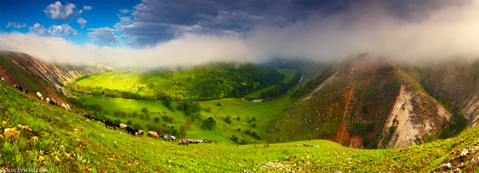
Дякую за увагу

